Slide 1

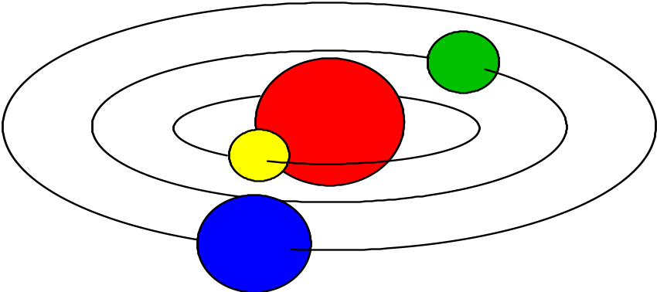
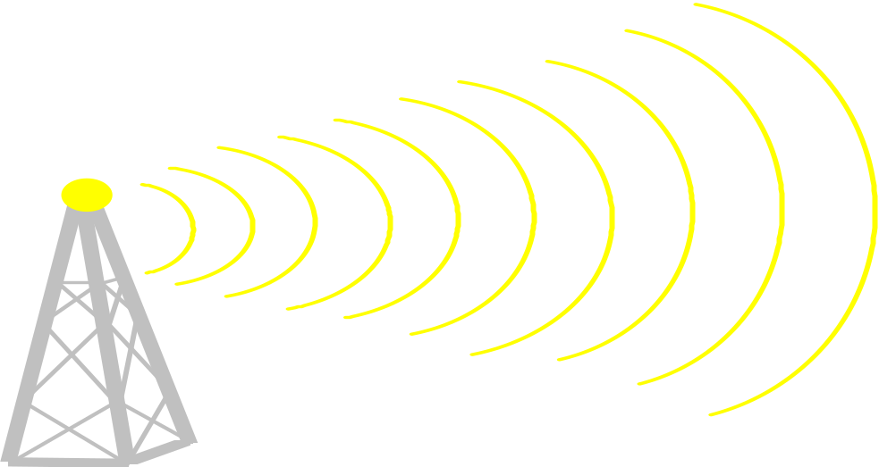

电磁学

Slide 2
第五章 电磁感应
本章要点
掌握楞次定律和法拉第定律，并能熟练的应用这些定律。
掌握动生电动势和感生电动势产生的原因和计算方法。
掌握自感、互感现象及其规律，并能计算自感、互感系数。
理解麦克斯韦提出的涡旋电场和位移电流两个基本假设。掌握麦克斯韦方程组的积分形式。

Slide 3
§5.1 电磁感应
前面所讨论的都是不随时间变化的稳恒磁场
即：静止电荷——激发静电场
稳恒电流——激发稳恒磁场，稳恒电场
本章研究随时间变化的磁场和电场，进一步揭示电与磁间深刻内在的联系。
电流激发磁场，是电流的磁效应
磁场产生电场
？
产生的条件？大小、方向？
产生具有大小和方向的感应电流

Slide 4
一. 电磁感应现象
1. 由于穿过闭合回路的磁通量变化，使闭合回路中产生电流的现象，称为电磁感应现象
2. 回路中产生电流，称为感应电流
3.驱动感应电流的电动势，称为感应电动势
4.闭合回路的磁通量变化可分为两类
（1）回路(或回路某一部分)相对于恒定磁场运动或回路发生形变
（2）回路静止但磁场变化
5. 感应电流应源于感应电动势；电磁感应直接激励的是感应电动势
二. 法拉第电磁感应规律
1. 楞次定律
闭合回路中感应电流的方向，总是使得感应电流在回路中所产生的磁通量去补偿(或反抗)引起感应电流的磁通量的变化

Slide 5
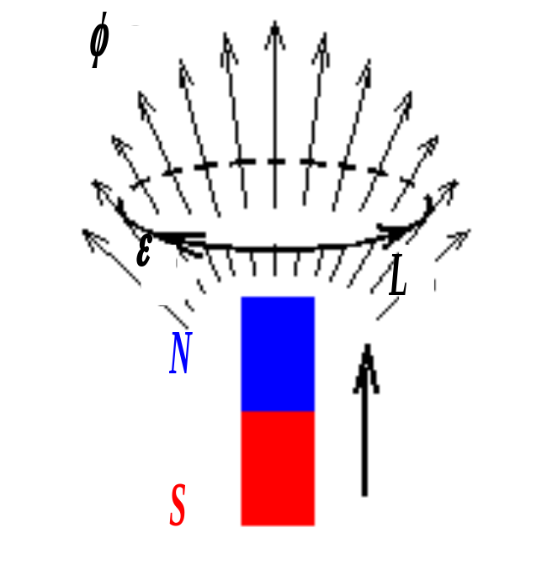
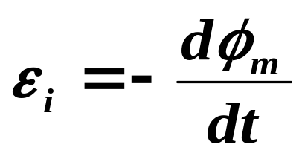
当引起感应电流的磁通量增加时，感应电流产生的磁通量将反抗(阻碍)原磁通量的增加
当引起感应电流的磁通量减小时，感应电流产生的磁通量将反抗(补偿)原磁通量的减小
楞次定律是能量守恒律在电磁感应中的具体表现
2. 法拉第电磁感应定律
当穿过闭合回路的磁通量发生变化时，在闭合回路中都会建立起感应电动势，此感应电动势与穿过回路的磁通量对时间的变化率的负值成正比
负号是确定感应电动势的方向
它是楞次定律的数学表现形式

Slide 6
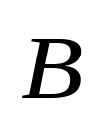
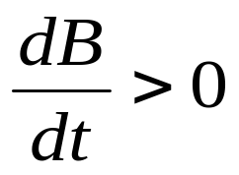


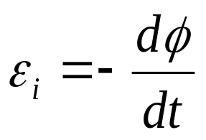
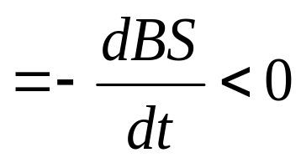
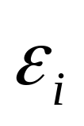
约定
1.任定回路绕行方向，规定电动势方向与绕行方向一致时为正
2. 当磁场线方向与绕行方向成右螺时规定磁通量为正
均匀磁场
如均匀磁场
. . . . . . .
. . . . . . .
. . . . . . .
面积S边界回路L中的电动势
3.若绕行方向取如图所示的回路方向,
按约定：磁通量为正
负号说明
电动势的方向与所设的绕行方向相反

Slide 7
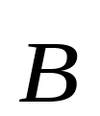
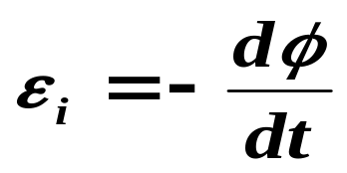

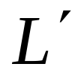
4.若绕行方向取如图所示的方向
均匀磁场
. . . . . . .
. . . . . . .
. . . . . . .
按约定：磁通量为负
正号说明
电动势的方向与所设绕行方向一致
两种绕行方向得到的结果相同
N
S
N
S
S
N
N
S
V
感应电流的方向
逆时针方向
感应电流的方向
顺时针方向
V
不可能

Slide 8
环绕方向
逆时针
逆时针
顺时针
顺时针
磁场方向
B>0
B>0
B<0
B<0
磁通量
dΦ>0
dΦ<0
dΦ>0
dΦ<0
感应电流
顺时针
逆时针
顺时针
逆时针
楞次定理
顺时针
逆时针
顺时针
逆时针

Slide 9
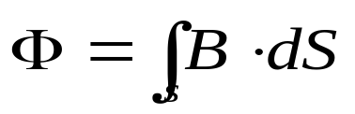
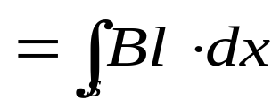

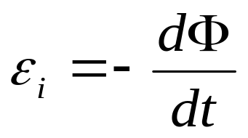
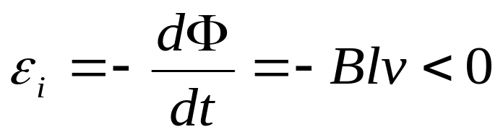
例1. 金属框垂直于磁场放置，磁场的大小为B，金属框上ab导体以匀速运动，ab的长度为l，求矩形框内感应电动势（不考虑感应电流产生的磁通量的变化）
解：选坐标ox，顺时针为回转方向
b
c
o
x
d
由法拉第定理：
a
负号表示：感应电动势的方向是逆时针方向

Slide 10
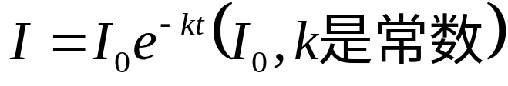
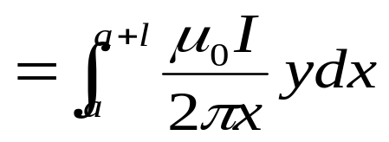
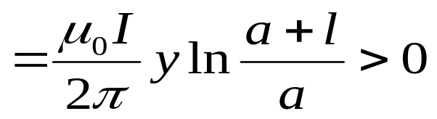
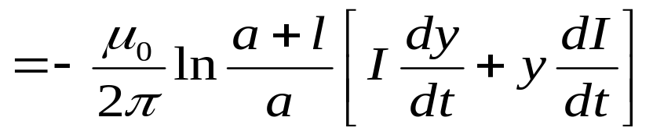
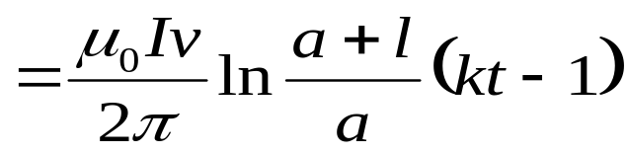


例2. 一个通电的长直导线，通电为I，旁边放置矩形框，矩形框与直导线共面且平行（如图），导杆ab匀速运动，且运动方向平行与电流方向，t=0时，动杆与对边重合，已知v、l、a、I
求：任意时刻矩形框里面的感应电动势
><
y
v
解：选坐标xoy，顺时针为回转方向，
磁场方向是穿入纸面
a
b
o
a
l
x
顺时针方向
逆时针方向
作业

Slide 11




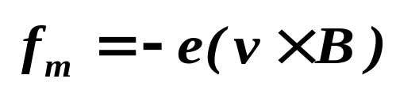


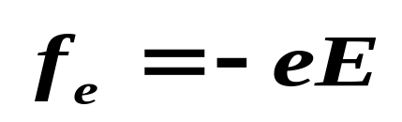
§5.2 动生电动势
动生电动势
导体或回路在恒定磁场中运动而产生的感应电动势
导体或回路不动，但所处磁场随时间变化而产生的感应电动势
感生电动势
一. 动生电动势产生的微观机理
b
导体棒ab在恒定磁场中运动时，其内自由电子受到洛仑兹力的作用
a
在洛仑兹力的作用下，自由电子向a端运动，在两端间形成静电场，电子又会受到静电场力的作用
导体棒ab就相当于一个电源
洛仑兹力就是此电源的非静电力。洛仑兹力是产生动生电动势的根本原因。

Slide 12
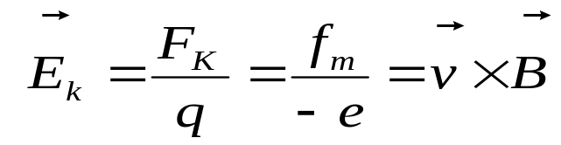

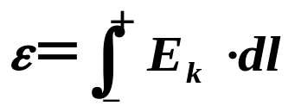
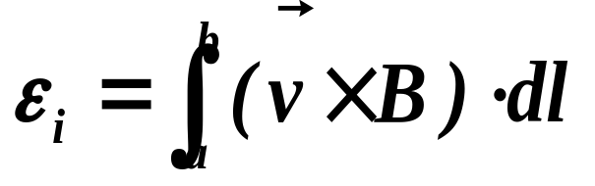

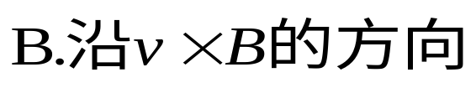
二. 动生电动势的计算
b
电源电动势的定义:
a
——动生电动势
一段导体在磁场中运动产生动生电动势的普遍公式
(1)积分是沿着运动导线进行的；洛仑兹力是非保守力，积分与路径有关
b
(2)图中 U_{a} < U_{b}, 电动势的正向：从a指向b
(3) 动生电动势的方向判定
a
A.楞次定律

Slide 13
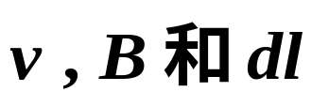
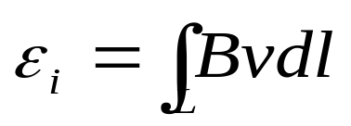
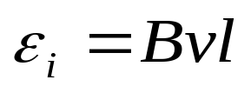
特例
(1). 若导体上的任意一段线元都满足条件:
三者互相垂直，则整个导体上
v是线元dl的速度(磁场为参考系)
(2). 若满足条件：直导线、匀强场、导线各处运动速度相同且 v, B, l 三者互相垂直，则有
(3).三者不互相垂直，则只要运用投影(或分解)的办法找出三者互相垂直的分量计算。

Slide 14
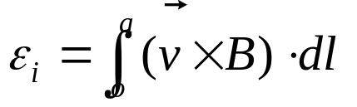
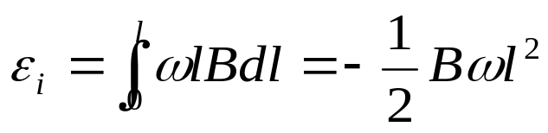
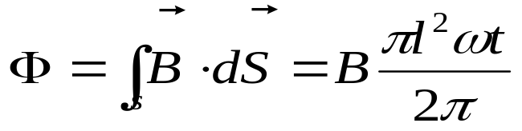
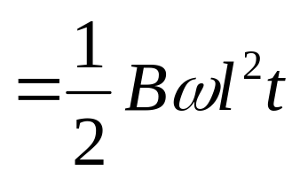
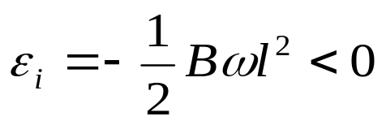
例3.匀强磁场中长为l 的金属棒oa在与磁场垂直的平面内以匀角速度ω绕端点O转动，求棒中动生电动势的大小和方向。
解：取dl
ω
a
dl
o
电动势的方向：a→o，o端是电源正极，a端是电源负极
负号表示：电动势的方向与路径相反
方法2：
取回路顺时针方向为正
电动势的方向：a→o，o端是电源正极，a端是电源负极

Slide 15

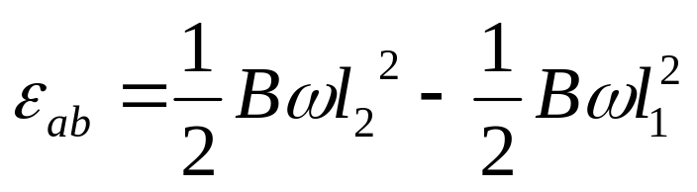


例4. 金属棒ab在与匀强磁场垂直的平面内以匀角速度ω绕O点转动，O点位置如图示。求棒中动生电动势的大小和方向
解：
ω
ao段：
o→a，a端是正极
a
b
o
l₁
l₂
ob段：
o→b，b端是正极
a
o
b
a→b，b端是正极

Slide 16
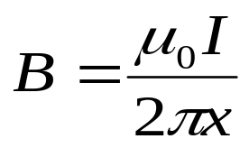
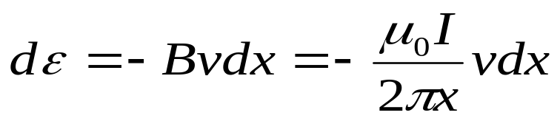
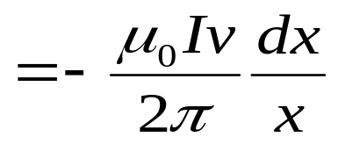
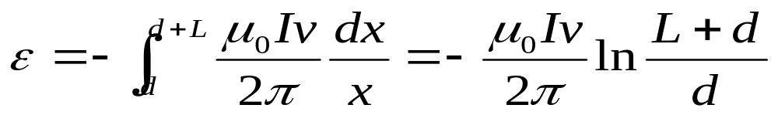
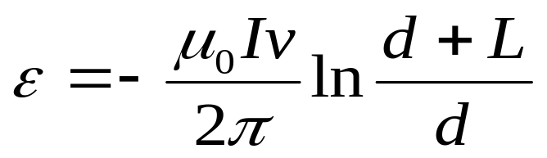
例5 一金属棒ab与长直电流I垂直且共面，相对位置如图。ab以匀速平行于长直导线向上运动，求金属棒中动生电动势的大小和方向。
解：在ab棒上距长直导线x处取dx
❒
I
v
a
dx
b
d L
dx处的感应电动势：
x
ab上的感应电动势：
b→a，a端电势高
作业

Slide 17



§5.3 感生电动势 涡旋电场
一. 感生电动势和涡旋电场的概念
由于回路所在处的磁场本身变化，使穿过回路的磁通量变化而产生的电动势叫感生电动势
实验发现
当磁场随时间变化时，置于其中的静止且形状不变的导体回路中也会产生感应电流——感生电流。
导体中的自由电荷是在什么力的驱动下作定向运动而形成感应电流的呢？
非静电力只能是变化的磁场本身
静电场力
洛仑兹力
麦克斯韦认为：变化的磁场必然在周围空间激发出涡旋状电场，叫涡旋电场或感生电场。—— Maxwell涡旋电场理论。

Slide 18
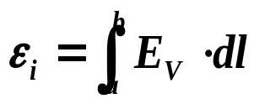
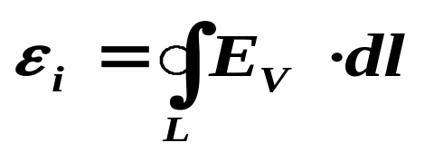
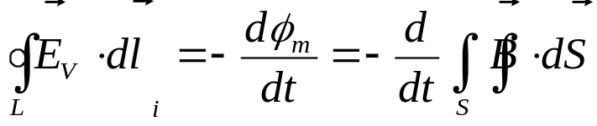
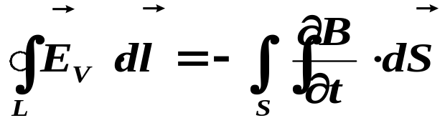
如果变化磁场中有闭合导体回路存在，则导体中载流电荷将在涡旋电场力的作用下作定向运动而形成电流——感生电流
注意：不管周围空间有无导体，也不管周围空间是介质还是真空，只要有变化磁场存在，就必然会产生涡旋电场。并且涡旋电场可以扩展到磁场未到达的区域。
在变化磁场中，产生涡旋电场为E_{V}，由电源电动势的定义
一段导线ab(导线ab相当于电源)
两端的电动势
闭合导体回路(整个回路相当于电源)中的电动势
由法拉第电磁感应定律有
——电磁理论基本方程之一

Slide 19
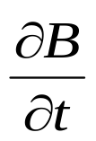
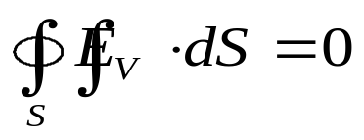
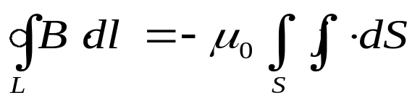
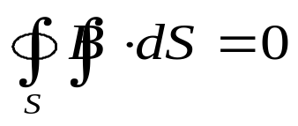
激发
变化的磁场
感应电场
感应电场的形式
相似
恒磁场的形式
感应电场是变化的磁场激发，没有源，但有旋

Slide 20

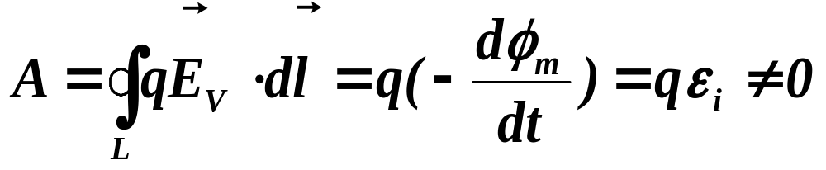




二.涡旋（感应）电场的性质
1.涡旋电场的电场线是环绕磁感应线的闭合曲线
2.涡旋电场的环流
(1)涡旋电场的环流不为零，即沿着任意一个闭合回路移动电荷时，涡旋电场力做功不为零
涡旋电场是非保守力场，不能引进势函数，涡旋电场是有旋场
(2) 的环绕方向与 方向（而不是 的方向）之间服从左手螺旋关系（反右螺旋）。
与楞次定律相符合
涡旋电场形成的感生电流产生的磁场总是阻碍原磁场的变化
磁场的方向不变时

Slide 21




3.涡旋电场与静电场的比较
(1)共同处：两种电场都对电荷有作用
(2)不同处：
激发源
静电场由电荷激发
涡旋电场由变化磁场激发
电场线
静电场的电场线不闭合，有头有尾
涡旋电场的电场线是环绕磁场的闭合曲线
环流
静电场的环流为零，是保守力场
涡旋电场的环流不为零，是非保守力场

Slide 22




三.涡电流
大块导体处于变化磁场中或在磁场中运动时，在其内部激发涡旋状的闭合感应电流，称为涡电流或涡流
1.涡电流的产生
由变化的磁场产生的感生电动势驱动
涡电流 ＝ 感生电流
2. 涡电流的利用和避免
四. 感生电动势的计算
方法之一：由法拉第电磁感应定律
先求穿过回路的磁通量，再求磁通量的时间变化率。进而求回路中的感生电动势
方法之二：根据定义计算

Slide 23












例6. 如图，一根通有交变电流I = I₀ sinω t 的长直导线旁边有一与之共面的矩形线圈，求线圈内感应电动势的大小
解：直接用法拉第电磁感应定理：
ds面积元通过的磁通量：顺时针方向
线圈通过的磁通量：
交变的电动势

Slide 24




例7. 图中长直电流I=5t²+6t,求：线圈中的感生电动势
Y
解：直接用法拉第电磁感应定理：
顺时针方向
I
X
方向：逆时针

Slide 25





例8. 半径为R的圆柱形体积内充满磁感应强度为B的均匀磁场。长为l的金属棒AB如图放置，设B以dB/dt的速率变化，求棒两端的电势差。
解：圆柱内均匀磁场具有轴对称性，变化磁场激发的感生磁场具有同样的轴对称性
×
×
×
×
×
×
×
在同一个圆周上，感生电场的大小相等，方向与dB/dt成左手螺旋。
R
A
B
×
×
×
选回路半径为r的圆，顺时针方向为其方向
等式左边：
等式右边：

Slide 26





×
×
×
×
×
×
×
R
负号：
dB/dt>0，E的实际方向与设定的方向相反。
A
B
×
×
×
感生电场沿棒的分量，驱动棒中电荷做功形成电势。
棒上电动势：
棒上电势差：

Slide 27





用电磁感应定律求解：
×
×
×
设回路ABOA三角形，逆时针方向
×
×
×
×
回路的磁通量：
R
A
B
×
×
×
回路的电动势：：
对三角形回路
结果一样

Slide 28







总结
当磁场不变，而导线或回路运动，即只有动生电动势存在时
当导线或回路静止，而磁场随时间变化，即只有感生电动势存在时
法拉第电磁感应定律是电磁感应的普遍定律，对动生、感生、或二者同时存在的任何电磁感应现象都适用
故电磁感应定律的普遍表述形式有两种
作业

Slide 29

§5.4 自感与互感
一. 自感
1. 自感现象
由于导体回路(或线圈)中所通的电流变化，使穿过回路(或线圈)本身的磁通量发生变化而在自身回路(或线圈)中激起感应电动势的现象，叫自感现象。相应的电动势叫自感电动势。常用ε_{L}表示
2. 自感系数
A. 自感系数的引入
L——自感系数（简称自感）
铁磁质存在，除了与上述因素有关外，L还与回路中的电流有关
若周围没有铁磁介质，则L与电流I无关，只与
回路的几何现状
有关
线圈匝数
磁介质的磁导率

Slide 30



B. 自感系数的定义
线圈的自感系数量值上等于线圈通以单位电流强度时，穿过线圈本身的磁通量数
3. 自感电动势
当线圈的自感系数不变时则有
负号说明
1. 自感电动势的方向总是阻碍线圈中电流的变化，同时也是楞次定律的数学表示
2. 线圈中ε_{L}的大小与线圈中电流的变化率成正比；
即：当线圈中的电流增加时，ε_{L}阻碍其增加，故ε_{L}与I反向。
当线圈中的电流减小时，ε_{L}阻碍其减小，故ε_{L}与I同向

Slide 31





4. 自感系数的另外一个定义
线圈的自感系数在量值上等于线圈中电流强度变化率为一个单位时，在本身线圈中产生的自感电动势
L的单位
5. 根据定义之一计算自感系数的步骤
①先求线圈中电流产生的
②再求穿过线圈的
③最后由定义求出：

Slide 32




例9. 计算长直螺线管（长为l，横截面半径R，单位长度匝数n）的自感系数。
解：螺线管内的磁感应强度：
磁通量：
自感系数：

Slide 33







二. 互感
1. 互感现象
由于邻近线圈(或回路)中的电流变化而在某个线圈(或回路)中激起感应电动势的现象，叫互感现象。相应的电动势叫互感电动势
2. 互感系数
当两线圈的形状大小、相对位置及周围磁介质的磁导率不变时
可以证明
M：只与线圈的形状、大小、相对位置、匝数和磁导率有关

Slide 34




互感定义
互感系数在量值上等于一个线圈中通以单位电流强度时，穿过对方线圈的磁通量
注意：
线圈周围无铁磁质存在时，M与I无关； 否则，M还与I有关
3. 互感电动势
当M不变时，互感电动势
说明
(1)互感电动势的大小与互感系数成正比，与对方线圈中电流的变化率正比
(2)负号表示：一个线圈中互感电动势的方向，总是阻碍对方线圈中电流的变化
互感系数的另一个定义

Slide 35



两线圈的互感系数在量值上等于其中一个线圈的电流强度变化率为一个单位时，在另一个线圈中产生的互感电动势
互感系数的单位与自感系数相同
4. 互感电动势的计算
①先设1线圈中通电流I₁
②求1电流在2线圈所在处产生的
③再求1电流产生的穿过2线圈的
④最后由定义求出：

Slide 36







例10 矩形线圈由N匝表面绝缘的导线组成，放在长直通电导线旁边并与之共面，尺寸如图。
求：（a）、（b）中线圈与长直导线之间的互感
b
解：长直导线通过电流I，在矩形线圈x处的磁感应强度：
x
a
a
I
b
I
ds面积元磁通量：
dx
(a)
(b)
线圈磁通量
互感
对于（b）情况：
是消除互感效应的方法之一

Slide 37




例11. 长为l的直螺线管，截面积为S，共有N₁匝，在其中段密绕一个匝数为N₂的短线圈，试计算这两个线圈的互感系数。若螺线管内电流的变化率dI/dt为已知，则短线圈内的互感电动势为多少？
解：长螺线管通过电流I₁，线圈中部的磁感应强度：
通过短线圈的磁通量：
互感系数：
短线圈互感电动势：

Slide 38









例12. 已知两个线圈L₁和L₂，及两个线圈之间的互感M。
求：两线圈顺接及逆接后的自感。
解：顺接。电流在两线圈中流向相同
线圈1中磁链
线圈1电动势
线圈2中磁链
线圈2电动势
顺接后
逆接
作业

Slide 39







§5.5 磁场能量
一. 自感储能
dt 时间内电源电动势做功：
0—T 时间内电源电动势做总功：
电源电动势在0-T时间内所做功分为两部分
电流在R上放出的焦耳热
表现在电路中电流不能立即达到稳定值
电源反抗自感电动势所作功
由能量守恒律，电源反抗自感电动势所做的功，转换成磁场能而储存在自感线圈中

Slide 40







对于长直螺线管
引入磁场能量密度
(1) 虽从特例引入，对各向同性非铁磁物质的任何磁场普遍成立
(2) 整个磁场能量为
(3) 磁能密度一般式

Slide 41
§5.6 位移电流 麦克斯韦方程
电磁学发展史上的里程碑
1785年 库仑定律 静电规律
1820年 奥斯特 电⇒磁 稳恒磁场
1831年 法拉第 磁⇒电 电磁感应
1865年 麦克斯韦 完善

Slide 42


一. 位移电流 全电流安培环路定理
稳恒电流磁场的安培环路定理
说明：磁场强度沿任意闭合回路的环流等于此闭合回路传导电流的代数和。在非稳恒电流的情况下，这个定理是否成立？
在不含电容的闭合电路中，传导电流是连续的，但是在含有电容的电路中，无论电容器是充电还是放电，传导电流不连续了
图是带电容器的电路，当电容器放电(充电)时， 导线中的电流是非恒定电流，作回路L，(S₁，S₂曲面)

Slide 43




L为周界，S₁与导线相交，S₂在两板之间不与导线相交；S₁、S₂构成闭合的曲面）
S₁面
S₂面：
说明：在非恒定电流的磁场中，磁场强度沿回路L的环流与选取的闭合回路L为边界的曲面有关。选取的区域不同，环流值不同——安培环路定理在非恒定电流的情况下不适用了
科学史上解决这类问题的途径有两种：
1. 在大量实验的基础上，提出新概念，建立与实验相符合的新理论
2. 在原有的理论上，提出合理的假设，对原理论作必要的修正，使矛盾解决，并用实验检验假设的合理性
麦克斯韦提出位移电流的假设，就是修正安培环路定理，使之适合非恒定电流的情况

Slide 44




电容器的充、放电过程，就是电场的变化过程
变化的电场
麦克斯韦提出假设：电场的变化是与磁场相联系
说明：变化的电场所产生的磁场沿闭合路径的环路积分（环流）等于以该路径为周界的任意曲面的电通量的变化率的μ₀ε₀倍。
变化的电场产生磁场
大量实验证明：
麦克斯韦的假设和对安培环路的修正是完全正确的
位移电流

Slide 45




变化电场中穿过某个截面的位移电流强度等于穿过该截面的电位移通量的时间变化率
变化电场中某点的位移电流密度等于该点电位移矢量的时间变化率
麦克斯韦并假设位移电流和传导电流一样，也会在其周围空间激发磁场。这样按照位移电流的假设，在有电容器的电路中，电容器极板表面中断了传导电流，可以由位移电流继续下去，两者一起构成了电流的连续性。麦克斯韦认为：电路中可同时存在传导电流和位移电流，它们之和就是———全电流

Slide 46


电流概念的推广
安培环路定理的修正
磁场强度沿任意闭合回路的环流等于穿过此闭合回路所围曲面的全电流——全电流安培环路定理
还说明：传导电流和位移电流激发的磁场都是有旋磁场；麦克斯韦关于位移电流的假设实质就是：变化的电场要激发有旋磁场
这个结果与实验符合得非常好

Slide 47





位移电流与传导电流的比较
相同点：激发磁场，且都遵从安培环路定理。
不同点：
A.本质
B.存在
C.作功
位移电流只是电流概念的推广：仅仅从产生磁场的能力上定义仅此而已。

Slide 48
二. 电磁场 麦克斯韦电磁场方程的积分形式
麦克斯韦提出有旋电场和位移电流的两个假设，
前者指出变化磁场要激发有旋电场；
后者指出变化电场要激发有旋磁场；
这两个假设揭示了电场和磁场之间的内在联系：存在变化电场的空间必然存在变化的磁场，同样存在变化磁场的空间必然存在变化的电场。
也就是说：变化的电场和变化的磁场是密切联系在一起的。它们构成一个统一的电磁场整体——麦克斯韦关于电磁场的基本概念。

Slide 49









静止电荷激发的静电场和恒定电流激发的稳恒磁场的基本方程
静电场的高斯定理
恒磁场的高斯定理
静电场的环流定理
恒磁场的环流定理
比较静电场和恒磁场的高斯定理
不对称性是由于自然界不存在磁单极
不对称性是由于

Slide 50





引入有旋电场和位移电流后
静电场的环流定理修改为
安培环路定理修改为
适用于一般的电磁场，麦克斯韦还认为静电场的高斯定理和磁场的高斯定理不仅适用于静电场和恒磁场，也适用于一般电磁场
电磁场的四个基本方程
——麦克斯韦方程的积分形式

Slide 51
应当指出：上述积分形式的麦克斯韦方程组，还相应地有四个微分形式的方程组，这里不作介绍
麦克斯韦方程组的形式既简洁又优美，全面反映了电场和磁场的基本性质，并把电磁场作为一个整体，用统一的观点阐明了电场和磁场之间的联系
麦克斯韦方程组是对电磁场基本规律作的总结性、统一性的简明而完美的描述。麦克斯韦电磁理论的建立是19世纪物理学发展史上一个重要的里程碑。
麦克斯韦方程组是一个完整、简洁、对称、优美的重大方程。方程中对称中包含着不对称；对称反映了平衡、稳定，不对称又反映了变化的多姿多彩。
麦克斯韦是电磁学上的牛顿
作业

Slide 52
作业10
P198，思考题
11.1，11.3
P237，习题
11.3，11.4

Slide 53
作业11
P206，思考题
11.19
P238，习题
11.5

Slide 54
作业12
P214，思考题
11.20， 11.21
P238， 习题
11.6

Slide 55
作业13
P222，思考题
11.26
P242，习题
11.17

Slide 56
作业14
P232，思考题
11.37， 11.43， 11.44

Slide 57










本章总结
电磁感应
楞次定律和法拉第定律
产生原因分类
激发方式分类
动生电动势
感生电动势
自感电动势
互感电动势
感生电场
自感系数
互感系数
磁场的磁能
线圈中的磁能

Slide 58






麦克斯韦假设
1. 感生电场(涡旋电场)
2. 位移电流
电磁场的基本方程
麦克斯韦方程组的积分形式
静电场的基本方程
稳恒电流磁场的基本方程

